Slide 1
DAILY HABIT TRACKER
GAMIFY THÓI QUEN TỐT
NHÓM THỰC HIỆN: NHÓM 1
MÔN: LẬP TRÌNH KHOA HỌC DỮ LIỆU
GVHD: THS. NGÔ MẠNH CƯỜNG

Slide 2
PHÂN CÔNG NHIỆM VỤ
HỌ TÊN | VAI TRÒ CHÍNH | CỤ THỂ
Hà Phạm Mai Linh | Phân tích hệ thống | - Thiết kế hệ thống, phát triển logic nền - Kiểm soát chất lượng
Dương Thị Thùy Linh | Xây dựng Logic Game | - Thuật toán cốt lõi - Hệ thống phần thưởng
Nguyễn Mạnh Thái | Phân tích dữ liệu | - Backend & I/O - Chuẩn hóa
Nguyễn Đức Nam | UI/UX & Triển khai | - Giao diện người dùng - Trực quan hóa, vận hành

Slide 3
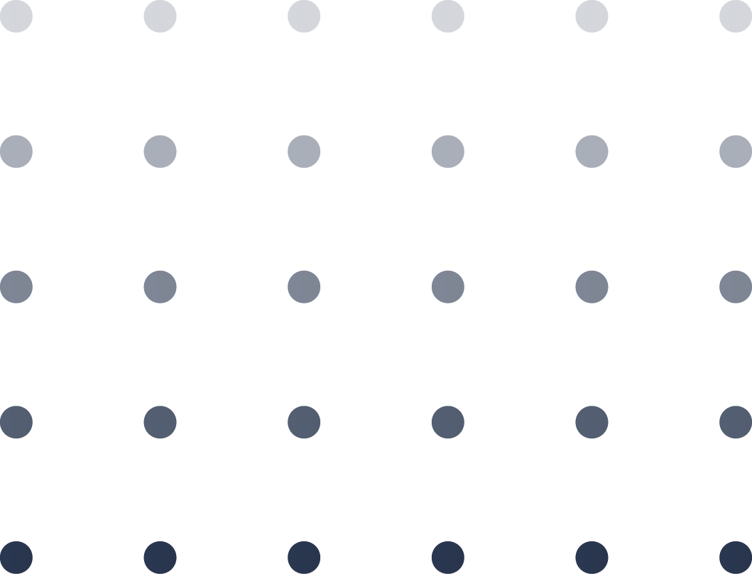
MỤC LỤC
01
02
03
GIỚI THIỆU MÔ HÌNH
PHÂN TÍCH VÀ THIẾT KẾ HỆ THỐNG
KẾT LUẬN

Slide 4
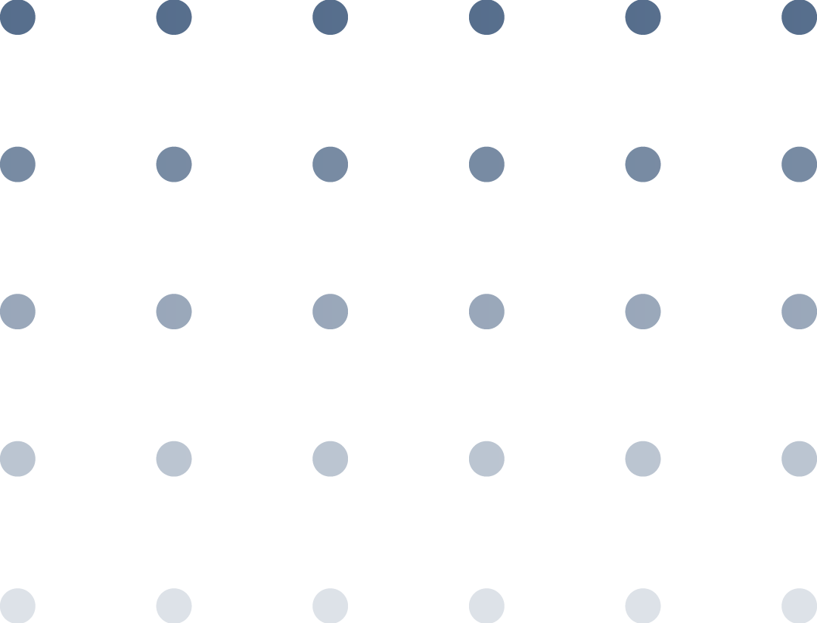

01
GIỚI THIỆU MÔ HÌNH

Slide 5
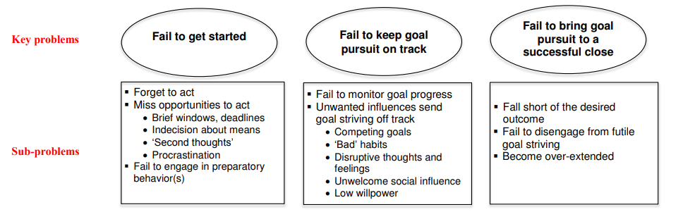
ĐẶT VẤN ĐỀ
Mọi người biết thói quen tốt có lợi → nhưng không duy trì được
=> Đây là hiện tượng Intention - Behavior Gap: Theo Sheeran khoảng 40–50% hành vi có ý định không được thực hiện

Slide 6
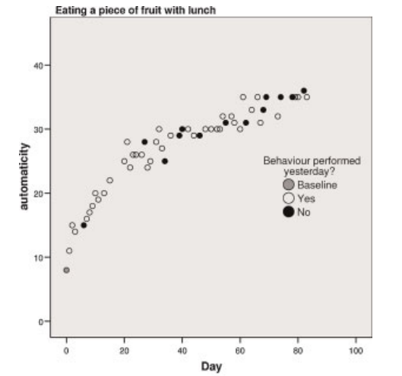
VÌ SAO KHÓ DUY TRÌ?
Thói quen không hình thành ngay lập tức, mà cần sự lặp lại trong thời gian dài
Nghiên cứu của Lally cho thấy quá trình hình thành thói quen không tuyến tính.
Trung bình cần khoảng 66 ngày để hình thành
Mức độ tự động hóa chững lại sau giai đoạn đầu = > Động lực suy giảm trước khi thói quen trở nên bền vững

Slide 7
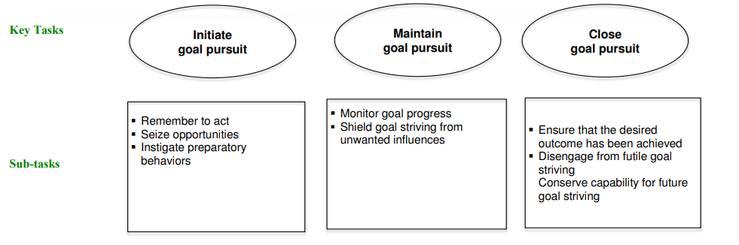
GIẢI PHÁP
Theo dõi rõ ràng tiến trình hành vi
Tương tác nhóm/ cộng đồng: nhắc nhở, đồng hành, so sánh tích cực
Gamification vừa đủ: điểm, thưởng, thử thách đơn giản

Slide 8
PHÂN TÍCH THIẾT KẾ HỆ THỐNG
02

Slide 9
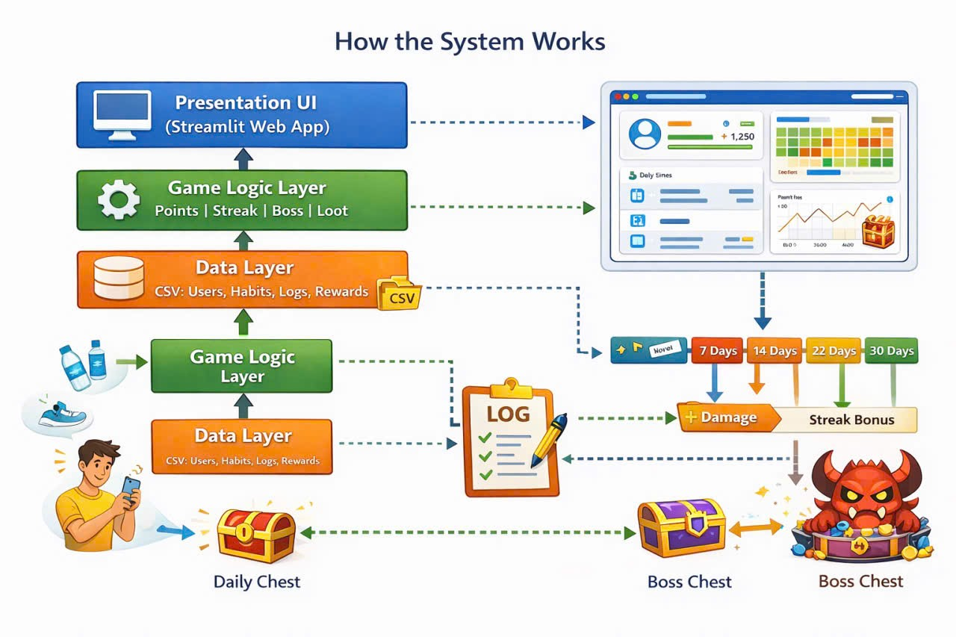
SYSTEM WORKFLOW

Slide 10
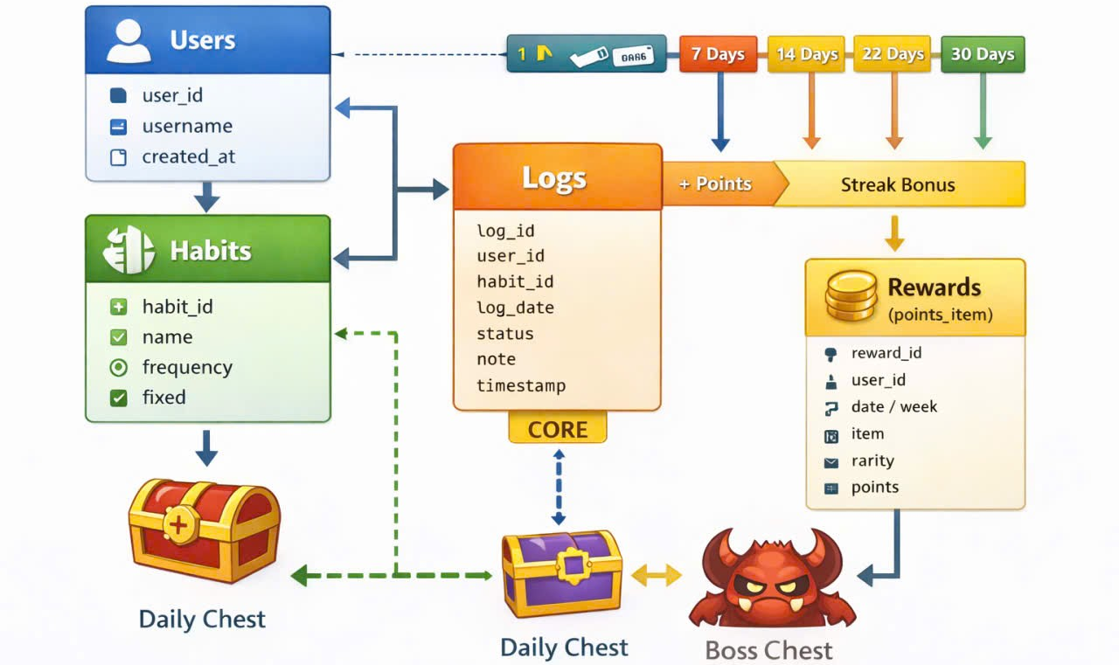
CORE SYSTEM DESIGN

Slide 11



03
KẾT LUẬN

Slide 12
KẾT LUẬN
KẾT QUẢ ĐẠT ĐƯỢC
KHÓ KHĂN & HẠN CHẾ
HƯỚNG PHÁT TRIỂN
Point System
Gamification
Trực quan hóa dữ liệu
Cộng đồng
Lưu trữ dữ liệu
Bảo mật
Triển khai
Tính năng
Nâng cấp hệ thống
Nhắc nhở & AI
Đa nền tảng

Slide 13
CẢM ƠN THẦY ĐÃ LẮNG NGHE
NHÓM 1

